Slide 1


Факультет компьютерных наук Департамент программной инженерии Курсовая работа ИГРА «ПЕРЕМЫЧКИ»
Выполнил студент группы БПИ-197
Джапаров Эмирхан Майрамбекович
Научный руководитель:
Доцент департамента программной инженерии, к.т.н.
Ахметсафина Римма Закиевна
Высшая школа экономики, Москва, 2020
www.hse.ru

Slide 2

ТЕРМИНОЛОГИЯ
Граф – это пара из некоторого множества элементов V и иррефлексивного, симметричного бинарного отношения S на этом множестве, называемое отношением смежности.
Бинарное отношение на множестве V – это подмножество декартового произведения V x V.
Иррефлексивное бинарное отношение – это такое отношение на множестве V, у которого нет пар вида (a,a), где a – элемент V.
Симметричное бинарное отношение – это такое отношение на множестве V, в котором из наличия пары вида (a,b) следует наличие пары (b,a), где a,b – элементы V.
Смежные вершины – это вершины, между которыми есть связь в поле, или, на языке теории графов, это элементы a,b из множества V, образующие пары вида (a,b) и (b,a), которые содержатся в бинарном отношении S.
Узел – объект типа Node.
Вершина – синоним термина узел.
Игровая кнопка – то, что графически представляет из себя вершина(узел) графа. Порой «игровая» опускается, но никаких вопросов не должно возникнуть так как другие кнопки программы называются «кнопки управления».
В данной работе эти термины равнозаменяемы: «вершина»⬄ «узел» ⬄ «кнопка» ⬄ «кружок» - синонимы в силу контекста.
Игровое поле – это совокупность только игровых кнопок и связей между ними. Остальные элементы управления не входят в пространство игрового поля.
фото
фото
фото
Высшая школа экономики, Москва, 2020

Slide 3
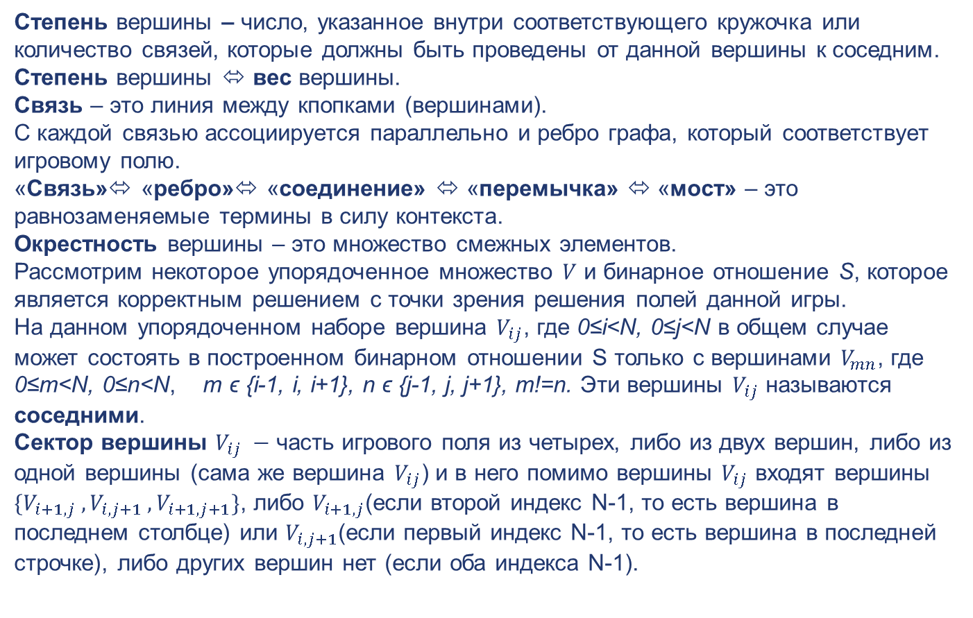
ТЕРМИНОЛОГИЯ
Степень вершины – число, указанное внутри соответствующего кружочка или количество связей, которые должны быть проведены от данной вершины к соседним. Степень вершины ⬄ вес вершины.
Связь – это линия между кпопками (вершинами).
С каждой связью ассоциируется параллельно и ребро графа, который соответствует игровому полю.
«Связь»⬄ «ребро»⬄ «соединение» ⬄ «перемычка» ⬄ «мост» – это равнозаменяемые термины в силу контекста.
Окрестность вершины – это множество смежных элементов.
Рассмотрим некоторое упорядоченное множество $V$ и бинарное отношение S, которое является корректным решением с точки зрения решения полей данной игры.
На данном упорядоченном наборе вершина $V_{ij}$, где 0≤i<N, 0≤j<N в общем случае может состоять в построенном бинарном отношении S только с вершинами $V_{mn}$, где 0≤m<N, 0≤n<N, m ϵ {i-1, i, i+1}, n ϵ {j-1, j, j+1}, m!=n. Эти вершины $V_{ij}$ называются соседними.
Сектор вершины $V_{ij} −$ часть игрового поля из четырех, либо из двух вершин, либо из одной вершины (сама же вершина $V_{ij}$) и в него помимо вершины $V_{ij}$ входят вершины ${\{V}_{i+1,j} , V_{i,j+1} , V_{i+1,j+1}\}$, либо $V_{i+1,j}$(если второй индекс N-1, то есть вершина в последнем столбце) или $V_{i,j+1}$(если первый индекс N-1, то есть вершина в последней строчке), либо других вершин нет (если оба индекса N-1).
фото
фото
фото
Высшая школа экономики, Москва, 2020
Notes:
, так как решение игры – это построение некоторого иррефлексивного, симметричного бинарного отношения на данном упорядоченном множестве. А пара (множество, бинарное отношение на этом множестве) – есть неориентированный граф.
«Связь»⬄ «ребро»⬄ «соединение» ⬄ «перемычка» ⬄ «мост» – это равнозаменяемые термины в силу контекста.
Окрестность вершины – это множество смежных элементов.
Рассмотрим некоторое упорядоченное множество $V$ и бинарное отношение S, которое является корректным решением с точки зрения решения полей данной игры.
На данном упорядоченном наборе вершина $V_{ij}$, где 0≤i<N, 0≤j<N в общем случае может состоять в построенном бинарном отношении S только с вершинами $V_{mn}$, где 0≤m<N, 0≤n<N, m ϵ {i-1, i, i+1}, n ϵ {j-1, j, j+1}, m!=n. Эти вершины $V_{ij}$ называются соседними. Если есть отношение между соседними вершинами, то они называются смежными.
ДИАГОНАЛЬНЫЕ СВЯЗИ – ГД-связь, ПД-связь

Slide 4
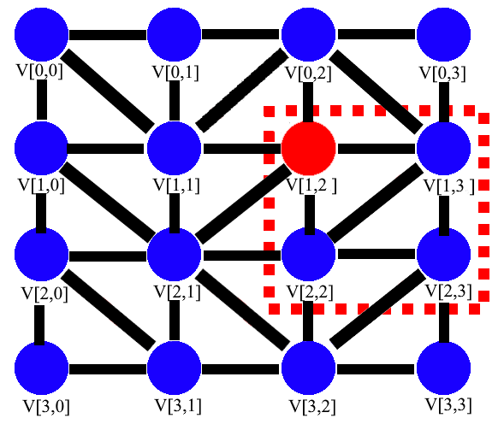
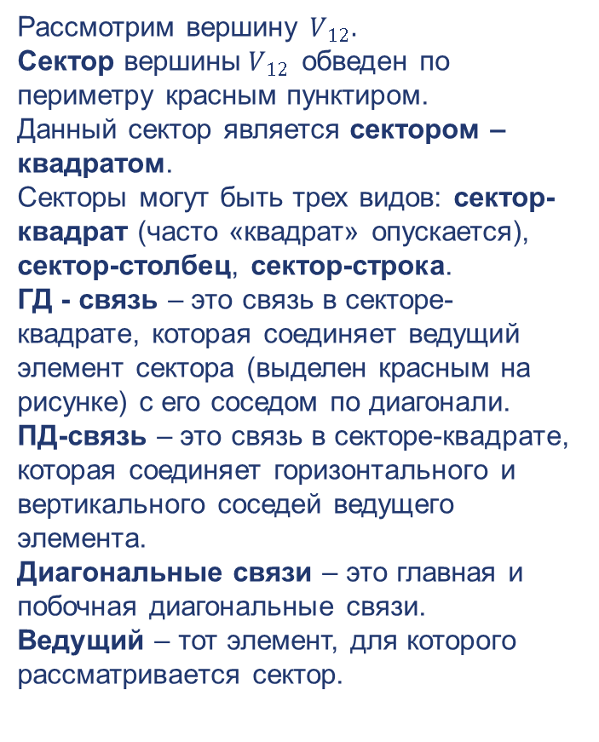
ТЕРМИНОЛОГИЯ
Рассмотрим вершину $V_{12}.$
Сектор вершины${ V}_{12}$ обведен по периметру красным пунктиром.
Данный сектор является сектором – квадратом.
Секторы могут быть трех видов: сектор-квадрат (часто «квадрат» опускается), сектор-столбец, сектор-строка.
ГД - связь – это связь в секторе-квадрате, которая соединяет ведущий элемент сектора (выделен красным на рисунке) с его соседом по диагонали.
ПД-связь – это связь в секторе-квадрате, которая соединяет горизонтального и вертикального соседей ведущего элемента.
Диагональные связи – это главная и побочная диагональные связи.
Ведущий – тот элемент, для которого рассматривается сектор.
фото
фото
фото
Высшая школа экономики, Москва, 2020
Notes:
ГД, то есть в приведенном секторе для вершины $V_{12}$ диагональная связь могла бы быть между $V_{12} и V_{23}$.
ПД-связь – это связь в секторе-квадрате, которая соединяет горизонтального (на рис $V_{13}$-горизонтальный сосед для $V_{12}$) и вертикального (на рис $V_{22}$-вертикальный сосед для $V_{12}$) соседей ведущего элемента.Она проведена на рисунке между $V_{22}$и${ V}_{13}.$

Slide 5
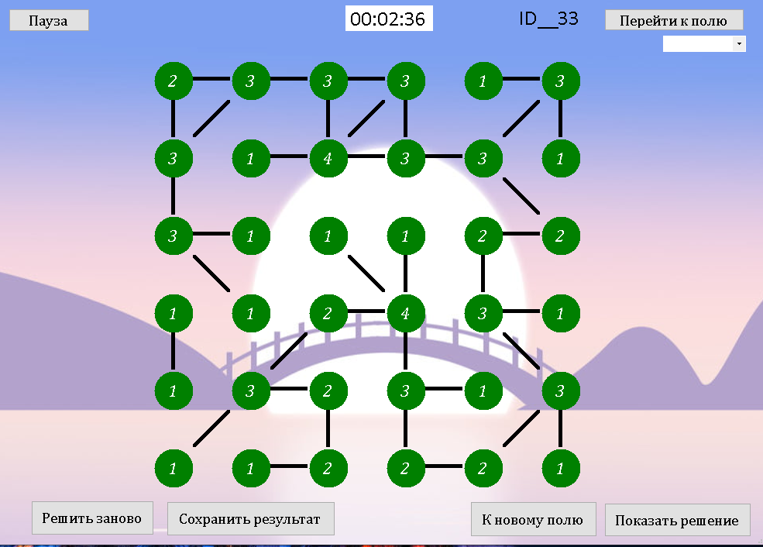

КРАТКОЕ ОПИСАНИЕ ИГРЫ
Игра «Перемычки» — это непростая головоломка, которая решается посредством логических рассуждений, хорошей памяти и базовых математических навыков.
фото
фото
фото
Высшая школа экономики, Москва, 2020

Slide 6
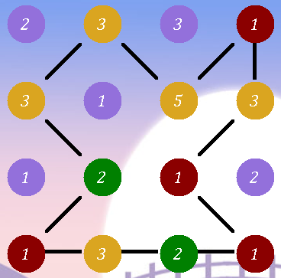
ОСНОВНЫЕ ПРАВИЛА ИГРЫ
Цель игры состоит в том, чтобы правильно решить каждое игровое поле головоломки «Перемычки» на разных уровнях, построив на нем некоторое отношение смежности.
фото
Если объяснить на простом языке:
Пользователь должен провести от каждого кружочка ровно столько перемычек, какое число указано внутри кружочка.
Перемычки могут быть горизонтальными, вертикальными и диагональными.
ВАЖНО! Перемычки не должны пересекаться!
фото
фото
Высшая школа экономики, Москва, 2020

Slide 7
ЦЕЛЬ И ЗАДАЧИ РАБОТЫ
Цель работы Разработка приложения, которое генерирует неограниченное количество игровых полей головоломки «Перемычки».
Задачи работы
Реализовать алгоритм генерации случайных полей с гарантированным решением;
Реализовать алгоритм решения сгенерированных приложением полей;
Реализация подсказок для пользователя;
Реализовать алгоритм проверки решенного пользователем поля;
Реализовать алгоритм взаимодействия пользователя с игровыми полями для комфортного процесса игры;
Реализовать интерфейс согласно постановке задач:
4.1) Продумать основные элементы управления интерфейса;
4.2) Графически построить интерфейс.
фото
фото
фото
Высшая школа экономики, Москва, 2020

Slide 8
ФУНКЦИОНАЛЬНЫЕ ТРЕБОВАНИЯ
Программа должна предоставлять пользователю игровых полей трех видов в зависимости от уровня с гарантированным решением.
Программа должна проверять решение пользователя и сообщать ему, правильно ли решено поле.
Программа должна предоставлять пользователю возможность получить подсказку на легком и среднем уровнях.
Программа должна решать предоставленные пользователю игровые поля.
Программа должна давать возможность пользователю сохранить свой результат решения.
Программа должна давать возможность пользователю посмотреть статистику по всем решенным игровым полям.
Программа должна сохранять текущий процесс игры при выходе из окна игрового поля.
Программа должна предоставлять пользователю изучение правил.
фото
фото
фото
Высшая школа экономики, Москва, 2018
Высшая школа экономики, Москва, 2020

Slide 9

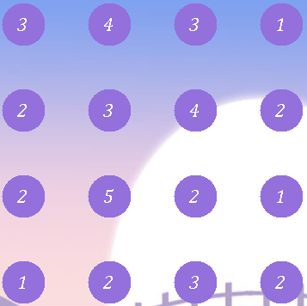
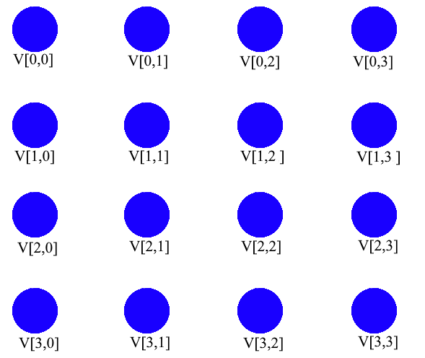
ОПИСАНИЕ ИГРОВОГО ПОЛЯ
Каждое игровое поле игры представляет из себя упорядоченное множество $V$ элементов, называемых вершинами: $V=\left\{V_{ij}\right|0<i,j<N\}$
фото
фото
фото
Высшая школа экономики, Москва, 2018
9
Высшая школа экономики, Москва, 2020

Slide 10
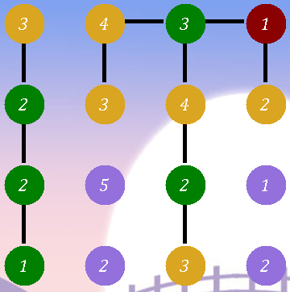
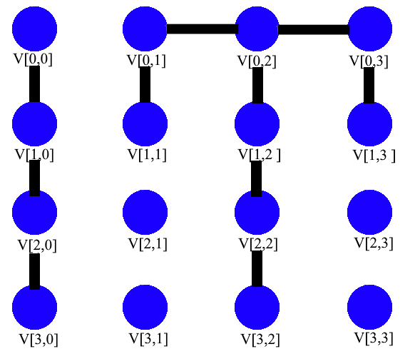
ОПИСАНИЕ ИГРОВОГО ПОЛЯ
На каждом игровом поле пользователь должен проводить перемычки, которые, если применять математическую модель, являются элементами некоего бинарного отношения на этом множестве.
фото
фото
фото
Высшая школа экономики, Москва, 2020
Notes:
На каждом игровом поле пользователь должен проводить перемычки, которые, если применять математическую модель, являются элементами некоего бинарного отношения на этом множестве. Суть игры именно в построении подобного бинарного отношения, которое является отношением смежности, то есть иррефлексивным, то есть элемент не может находиться в отношении с сами собой, и симметричным (если есть отношение между Vij и Vmn то есть и отношение между Vmn и Vij).

Slide 11
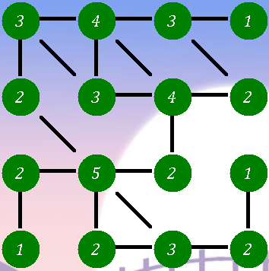
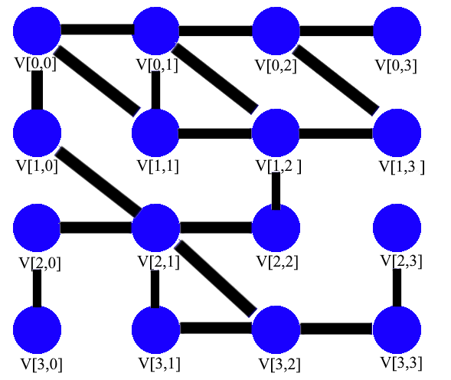
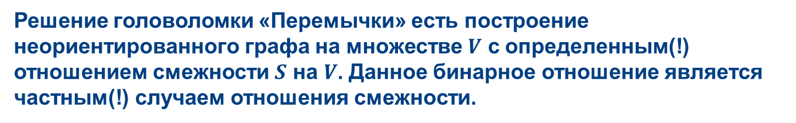
ОПИСАНИЕ ИГРОВОГО ПОЛЯ
Решение головоломки «Перемычки» есть построение неориентированного графа на множестве $V$ с определенным(!) отношением смежности $S$ на $V$. Данное бинарное отношение является частным(!) случаем отношения смежности.
фото
фото
фото
Высшая школа экономики, Москва, 2020
Notes:
Таким образом, ядром решения головоломки(реш-ие приведено к предыдущему примеру) «Перемычки», если применять мат модель, является построение отношения смежности на заданном упорядоченном множестве $V$. Данное бинарное отношение является частным случаем отношения смежности, так как соблюдаются все правила для симметричного и иррефлексивного отношения, но так же накладываетя ограничение на проведение связей , то есть на элементы бинарного отношения. Таким образом, некоторый элемент Vij может состоять в бинарном отношении только со своими соседними элементами: S(Vij) = {Vmn| i-1$≤$m$≤$i+1,$j−11≤$n$≤j+1$}. Так же важно(!), что если в одно секторе – квадрате есть одна диагональная связь, то второй связи быть не может, так как не может быть пересечений перемычек в игровом поле.Стоит заметить что каждой связи вообще то в бинарном отношении соответствует две пары элементов, но поскольку отн-ие сим-ое то из наличия в отн-ии одной пары следует наличие другой, т о утверждение «одной связи соовтетсвует одна пара в отношении» корректно определено. Таким образом построив бинарное отн-ие на мн-ве V, мы получим искомый неориентированный граф на мн-ве вершин V и бинарном отношении S.

Slide 12
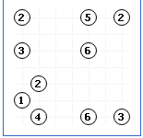
АНАЛИЗ СУЩЕСТВУЮЩИХ РЕШЕНИЙ
Были найдены отдаленные аналоги данной игры.
В интернете нашлось несколько сайтов, которые предлагают пройти одну и ту же головоломку, чем-то похожую на данную, но, самое главное, стоит отметить, что все эти сайты предлагает заметно другие правила по проведению перемычек, которые достаточно сильно меняют логику игру. Скрин одного из таких сайтов:
фото
В данных головоломках с интернета есть возможность проведения только вертикальных, либо горизонтальных линий, что делает процесс игры заметно легче, чем в представляемой игре.
Также только на одном из сайтов есть, вроде как, собственный генератор заданий, то есть кол-во заданий не ограничено, как в нашем случае. Ссылка на сайт в списке источников.
фото
фото
Высшая школа экономики, Москва, 2020
Notes:
Перед тем, как перейти к решению поставленных задач, обратим внимание на аналоги.

Slide 13
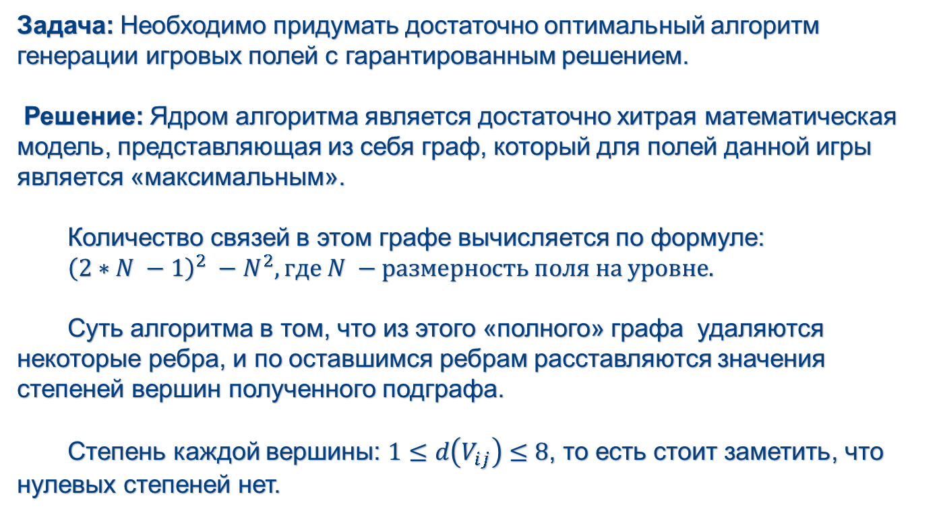
ВЫБРАННЫЕ МЕТОДЫ И АЛГОРИТМЫ РЕАЛИЗАЦИИ
Задача: Необходимо придумать достаточно оптимальный алгоритм генерации игровых полей с гарантированным решением.
Решение: Ядром алгоритма является достаточно хитрая математическая модель, представляющая из себя граф, который для полей данной игры является «максимальным».
Количество связей в этом графе вычисляется по формуле: ${\left(2∗N −1\right)}^{2} −N^{2}, где N −размерность поля на уровне.$
Суть алгоритма в том, что из этого «полного» графа удаляются некоторые ребра, и по оставшимся ребрам расставляются значения степеней вершин полученного подграфа.
Степень каждой вершины: $1≤d\left(V_{ij}\right)≤8$, то есть стоит заметить, что нулевых степеней нет.
фото
фото
Высшая школа экономики, Москва, 2020
Notes:
Ядром алгоритма является достаточно хитрая математическая модель, представляющая из себя граф, который для полей данной игры является «максимальным». Максимальным, потому что такой граф не является подграфом большего графа в данной задаче в силу ограничения свойств нашего бинарного отношения. Граф так же можно назвать так же полным, но строго в контексте данной игры. Суть алгоритма в том, что из этого полного графа удаляются некоторые ребра, и по оставшимся ребрам расставляются значения степеней вершин полученного подграфа.
Но как же выглядит алгоритм ? Любое поле данной игры представимо в виде матрицы или просто двумерного массива вершин. Построив полный граф, мы инициализируем списки смежных соседей каждого элемента матрицы. Далее мы проходимся по каждой вершине матрицы и в секторах каждой вершины мы удаляем случайное число ребер в зависимости от того, сколько уже ребер проведено к вершине на данной итерации и какая диагональная связь проведена.
Если на начало итерации у элемента количество связей больше двух и имеется в секторе элемента ПД-связь, то с вероятностью 0.5 удаляется Г-связь данного элемента, и с такой же вероятностью удаляем В-связь, с такой же вероятностью удаляем ПД-связь в секторе.
Если на начало итерации у элемента количество связей равно двум и имеется в секторе элемента ПД-связь, то с вероятностью 0.25 удаляем Г-связь, если В-связь не удалилась, и с вероятностью 0.25 удаляем В-связь, если Г-связь не удалилась, с вероятностью 0.5 удаляем ПД-связь.
Если на начало итерации у элемента количество связей больше трех и в секторе элемента имеется ГД-связь, то с вероятностью 0.5 удаляем Г-связь, с вероятностью 0.5 удаляем В-связь, с вероятностью 0.5 удаляем ГД-связь.
Если на начало итерации у элемента количество связей равно трем и в секторе элемента имеется ГД-связь, то мы удаляем либо сочетания из каких-то двух связей(сочетаний будет 3: Г,В-связи, Г-ГД-связи, В-ГД-связи) с вероятностями 1/3, либо одну связь с вероятностью 1/3.
Если элемент в последнем столбце или последней строке:
Если элемент в последнем столбце, то есть его второй индекс N-1, и на начало итерации у элемента больше одной связи, то с вероятностью 0.5 удаляем В-связь.
Если элемент в последней строке, то есть его первый индекс N-1, и он не предпоследний в строке и у него больше одной связи, то с вероятностью 0.5 удаляем Г-связь.
Если текущий элемент предпоследний в последней строке, то есть его первый и второй индексы равны N-1 и N-2, соответственно, и если у него больше одной связи и больше одной связи также у самого последнего элемента, то есть у элемента, у которого оба индекса равны N-1, то с вероятностью 0.5 удаляем Г связь текущего элемента, иначе не удаляем.

Slide 14
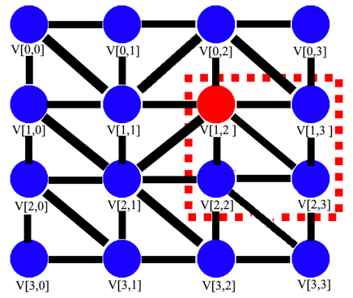
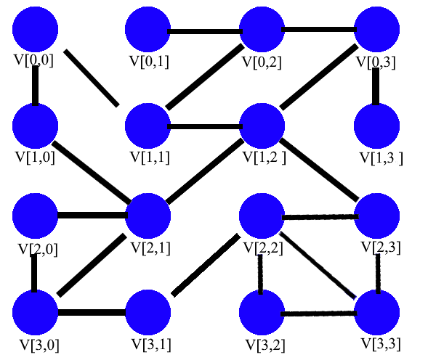
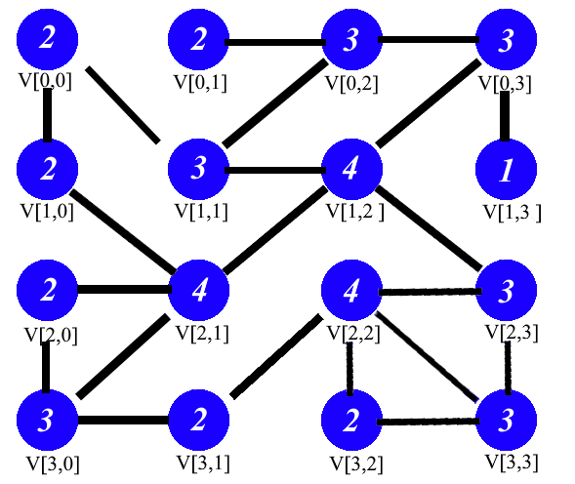
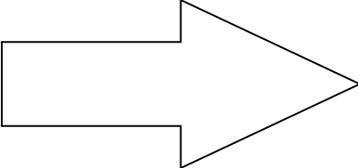
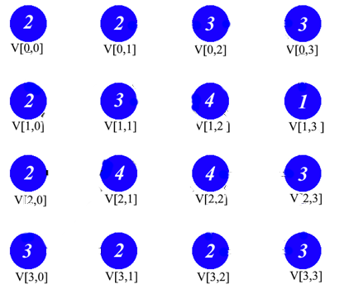
ВЫБРАННЫЕ МЕТОДЫ И АЛГОРИТМЫ РЕАЛИЗАЦИИ
Стадии генерации задания
фото
В конце алгоритма генерации получается готовое задание с гарантированным решением.
фото
Высшая школа экономики, Москва, 2020
Notes:
На рисунке показаны стадии генерации задания с 1 по 4
Информация о полученном игровом поле записывается в текстовый файл, затем при генерации поля пользователю мы считываем эту информацию из файла.

Slide 15
ВЫБРАННЫЕ МЕТОДЫ И АЛГОРИТМЫ РЕАЛИЗАЦИИ
Задача: Необходимо придумать и реализовать алгоритм решения сгенерированных полей головоломки.
Решение: Данная задача решается довольно просто. Стоит заметить, что при генерации полей, мы на третьем шаге сначала получаем уже готовое решение некоторого игрового поля.
фото
фото
Высшая школа экономики, Москва, 2020
Notes:
Данная задача решается довольно просто. Надо заметить, что при генерации полей, мы на третьем шаге сначала получаем уже готовое решение некоторого игрового поля, то есть получаем уже проведенные перемычки, по которым определяем степени вершин. И уже по этим степеням генерируется задание. Но как же выдается само это решение пользователю ? Все очень просто, в предыдущей задаче, помимо информации о задании, в файл записывается также и информация о решении данного задания, которое получается на третьем шаге.

Slide 16
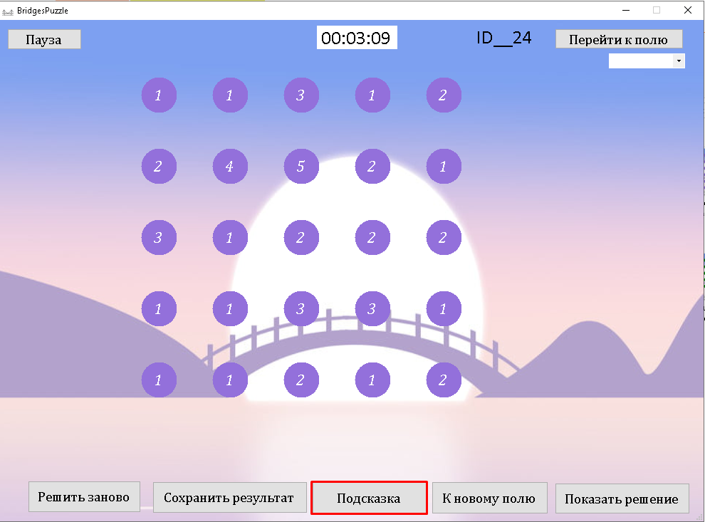
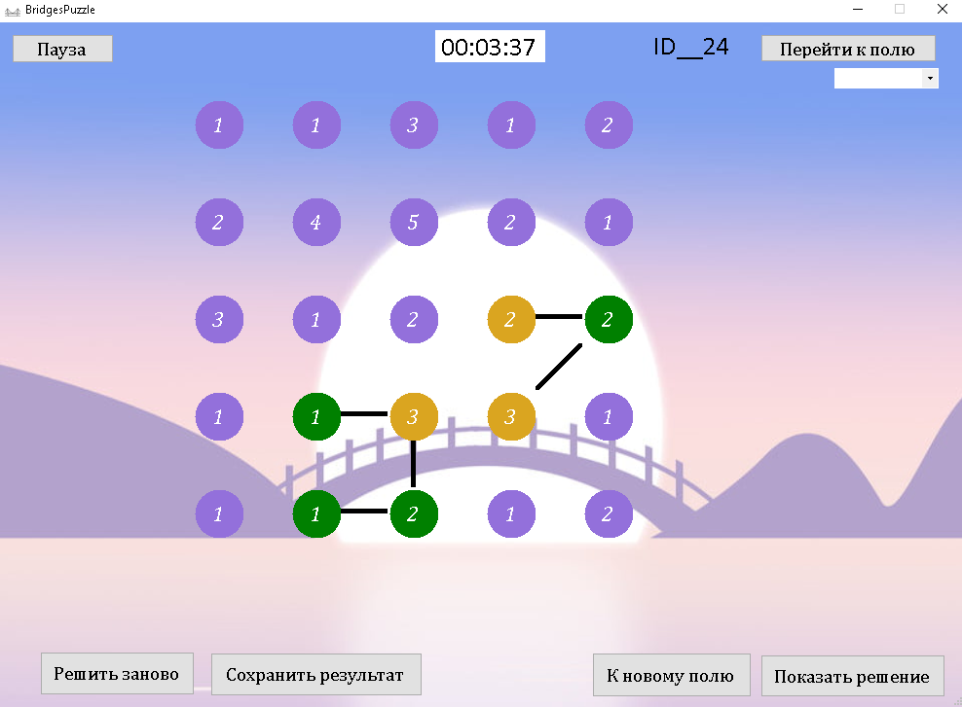
ВЫБРАННЫЕ МЕТОДЫ И АЛГОРИТМЫ РЕАЛИЗАЦИИ
Задача: Необходимо придумать и реализовать алгоритм генерации подсказок для пользователя.
Решение: Данный алгоритм завязан на предыдущий алгоритм. Имея в арсенале алгоритм генерации решения к полям, можно спокойно решить проблему генерации подсказок. Подсказки генерируются только когда в поле нет никаких связей.
фото
фото
фото
Высшая школа экономики, Москва, 2020
Notes:
Данный алгоритм завязан на предыдущий алгоритм. Имея в арсенале алгоритм генерации решения к полям, можно спокойно решить проблему генерации подсказок.
! Подсказки генерируются только когда в поле нет никаких связей.
На легком уровне подсказки автоматически генерируется по умолчанию в начале игры. На среднем уровне пользователь сам должен инициировать получение подсказки, нажав на соответствующую кнопку управления.
Алгоритм построен следующим образом: мы считываем из файла с заданиями и решениями информацию о решении к текущему полю по его ID. Затем по этой информации мы расставляем на поле случайное число связей от 4 до 8, программно же помимо проведения связей, так же заполняются списки смежных соседей каждой вершины(узла).

Slide 17
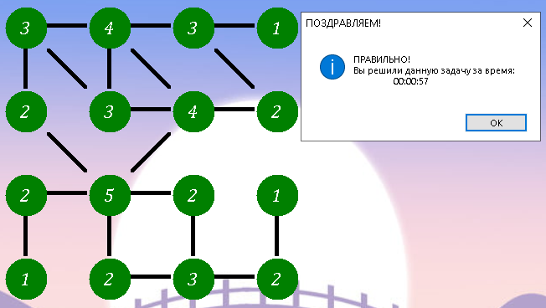
ВЫБРАННЫЕ МЕТОДЫ И АЛГОРИТМЫ РЕАЛИЗАЦИИ
Задача: Необходимо придумать и реализовать алгоритм автоматической проверки решения текущего игрового поля пользователем.
Решение: Данный алгоритм предельно просто в реализации. Нужно заметить(!) , что цель решения задач данной головоломки – провести от каждой вершины ровно столько связей, какое значение указано в степени вершины.
Высшая школа экономики, Москва, 2020
Notes:
Данный алгоритм предельно просто в реализации. Нужно заметить(!) , что цель решения задач данной головоломки – провести от каждой вершины ровно столько связей, какое значение указано в степени вершины.
Сам алгоритм заключается в том, что мы проходимся по каждому элементу поля и сверяем количество смежных соседей, то есть число связей проведенных к данному элементу, с заявленным внутри вершины значением степени. Если для каждого кружочка условие того, что обе величины равны, является истиной, то поле решено корректно, о чем соответственно и сообщит программа пользователю.

Slide 18
ДРУГИЕ ВЫБРАННЫЕ МЕТОДЫ И АЛГОРИТМЫ РЕАЛИЗАЦИИ
Реализован алгоритм подсветки игровых кнопок в зависимости от количества проведенных перемычек.
Высшая школа экономики, Москва, 2020
Notes:
В игре сделана попытка реализовать удобный интерфейс для комфортного взаимодействия пользователя с приложением.
Но(!) наиболее важными элементами взаимодействия является работа пользователя с игровым полем.
В программе реализован несложный алгоритм подсветки вершин для удобного процесса игры:
Нейтральный(исходный) цвет подсветки кнопок, если никаких связей не проведено
Желтый цвет кнопок – если количество проведенных связей больше 1 и меньше степени данной вершины. Сигнализирует о том, что еще не все возможные связи к текущему элементу проведены.
Зеленый цвет кнопок – сигнализирует о том, что проведено максимально возможное количество связей к данной вершине, то есть количество проведенных связей равно степени данной вершины, но для отдельной кнопки это еще не гарантия того, что проведенные связи являются частью правильного искомого графа. Но(!) очевидно, что если все вершины подсвечены зеленым цветом, то данное игровое поле решено корректно.
Красный цвет кнопок – сигнализирует о том, что проведено больше связей, чем необходимо для данной вершины, то есть кол-во связей больше степени данной вершины.

Slide 19
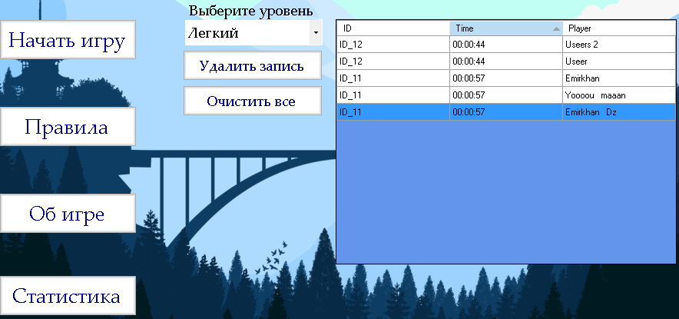
ДРУГИЕ ВЫБРАННЫЕ МЕТОДЫ И АЛГОРИТМЫ РЕАЛИЗАЦИИ
Реализована возможность посмотреть статистику пользователей по всем решенным игровым полям, если пользователи дают добро на сохранение своих результатов.
Также реализован процесс автосохранения текущего процесса игры посредством механизма XML-сериализации.
Высшая школа экономики, Москва, 2020
Notes:
Реализована возможность посмотреть статистику пользователей по всем решенным игровым полям, если пользователи дают добро на сохранение своих результатов. Статистика доступна в главном меню в соответствующем разделе. Данная возможность реализована путем чтения файла с данными о результатах пользователей.
Также реализован процесс автосохранения текущего процесса игры посредством механизма XML-сериализации в случая выхода из окна с игровым полем. Сериализуются такие данные как: массив всех вершин, списки соседей каждой из вершин, показания таймера, идентификатор поля, значение уровня, размерность поля, все проведенные связи.

Slide 20
ТЕХНОЛОГИИ И ИНСТРУМЕНТЫ РЕАЛИЗАЦИИ
VisualStudio – Интегрированная среда разработки программного обеспечения (2017).
Язык программирования C# с библиотекой .Net Framework 4.7.2
Интерфейс программы написан с помощью библиотеки System.Windows.Forms
фото
фото
фото
Высшая школа экономики, Москва, 2020

Slide 21
ВЫВОДЫ ПО РАБОТЕ
Перспективы развития:
Реализовать данное приложение под другие операционные системы такие, как: Android, IOS, MacOS;
Доработать основные библиотеки программы для возможности их дальнейшего внедрения в другие проекты;
Внедрить новые алгоритмы генерации заданий для создания новых типов(не по размеру) полей данной игры;
Внедрить небольшой курс по теории граф в данную игру;
Добавить взаимодействие программы с сервером, чтобы пользователи могли выгружать свои результаты на сервер и соревноваться с другими игроками по всему миру
Данный, естественно, на перечисленном не оканчивается, так как игры подобного жанра пользуются огромным спросом со стороны пользователей всех возрастов по всему миру.
фото
фото
фото
Высшая школа экономики, Москва, 2020

Slide 22
СПИСОК ИСПОЛЬЗОВАННЫХ ИСТОЧНИКОВ
ГОСТ 19.101-77 Виды программ и программных документов. //Единая система программной документации. – М.: ИПК Издательство стандартов, 2001.
Отдаленный аналог игры [Электронный ресурс]// URL: https://ru.puzzle-bridges.com (Дата обращения: 24.05.2020, режим доступа: свободный).
фото
фото
фото
Высшая школа экономики, Москва, 2020

Slide 23

Джапаров Э.М.
emdzhaparov@edu.hse.ru
Москва - 2020

